Slide 1
Моя малая Родина- город Владимир
Автор: Новикова Сашенька
При участии всей моей семьи
Учитель: Пенкина Н.В.

Slide 2
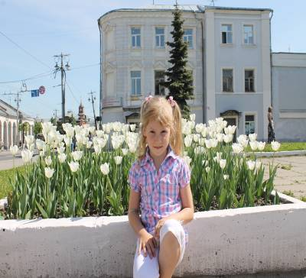

Slide 3
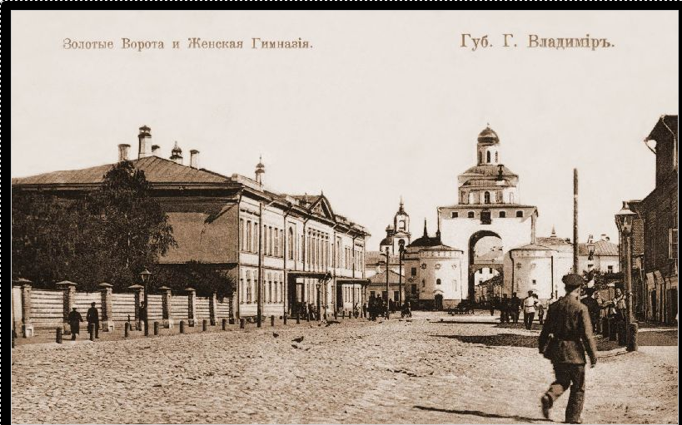

Slide 4
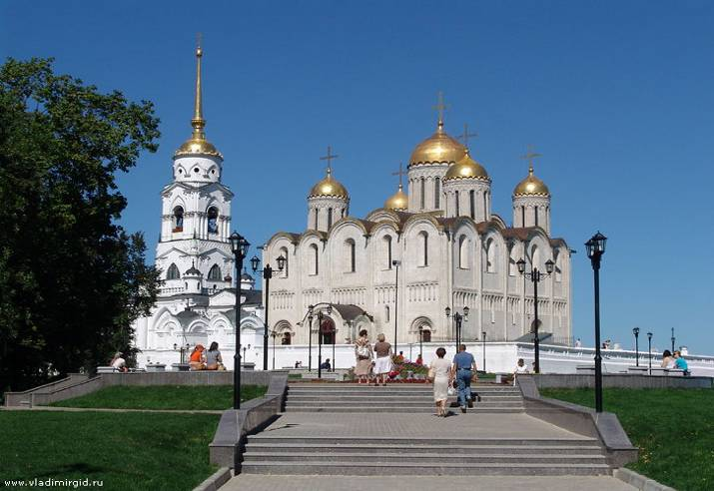
Успенский Собор.

Slide 5
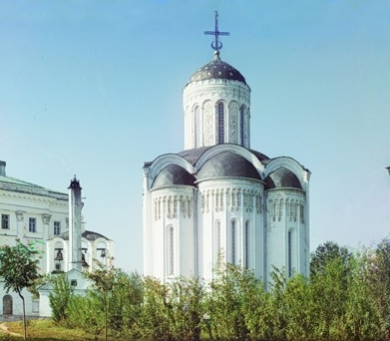
Дмитриевский Собор. Фото 1912г.

Slide 6
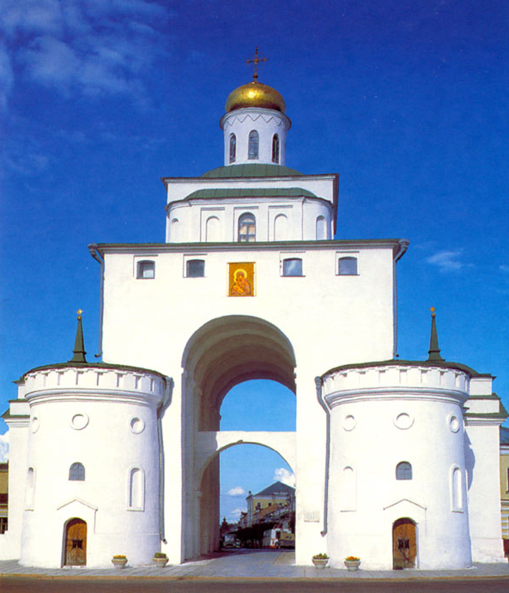

Slide 7
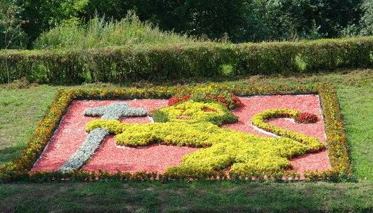
Герб нашего города – Золотой Лев

Slide 8
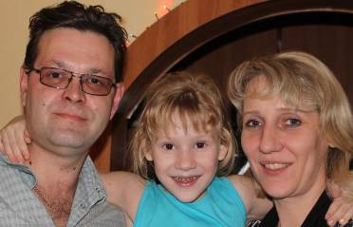
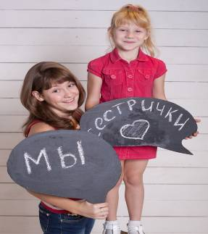

Slide 9
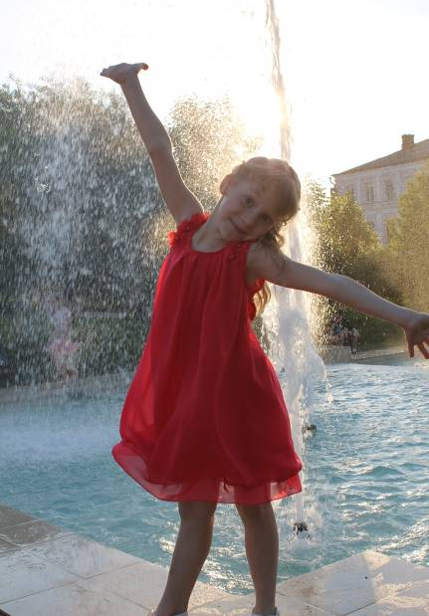
,

Slide 10



